Slide 1
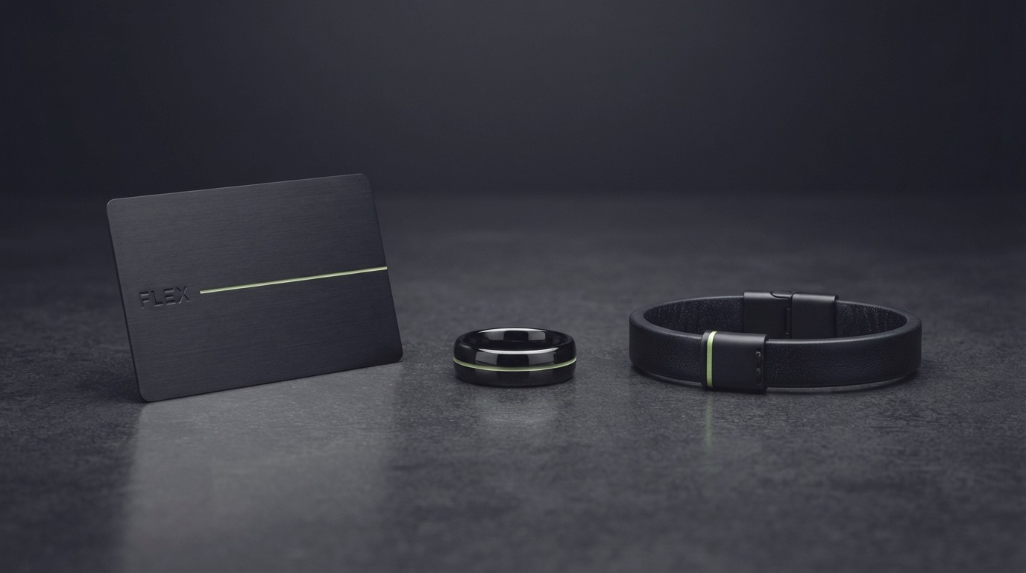
ICT WEEK UZBEKISTAN · 2026 · PRE-SEED
flex
Sizning raqamingiz — sizning shaxsingiz.
Noyob raqam va uni ochadigan NFC buyum. Bir tegish — ilova o'rnatilmaydi.
Notes:
1/20 · [3 DAQIQA]
Assalomu alaykum. Men Javohir, FLEX asoschisi. Biz odamga va biznesga umrbod noyob raqam beramiz, va o'sha raqamni ochadigan NFC buyum sotamiz. Uch daqiqada nima qurayotganimizni va nega bu ishlayotganini aytaman.

Slide 2








MUAMMO
Ma'lumot hali ham qog'ozda
va og'zaki uzatiladi.
Qog'oz rekvizit
Parkovkada raqam yo'q
Hayvon yo'qoladi
Kalit va buyum yo'qoladi
Kompaniya rekvizitlari qo'lda yozib beriladi. Bitta xato raqam — to'lov noto'g'ri hisobga tushadi.
Mashina yo'lni to'sib qo'ydi. Oyna ortida telefon raqami yo'q, bo'lsa ham qo'lda yozilgan qog'oz.
Bo'yinbog'da hech narsa yo'q. Topgan odam egasi bilan bog'lana olmaydi.
Sumka, kalit, chamadon — topilsa ham egasiga qaytmaydi.
Savdoda karta raqami
Uchrashuvda almashish yo'q
Brendni tanitish qiyin
Rezyume uzatish qiyin
To'lov uchun karta raqami og'zaki aytiladi yoki qog'ozga yoziladi. Xato ham, xavf ham shu yerda.
Vizitka tugaydi, telefon raqamini terish uzoq. Uchrashuvdan keyin hech kim hech kimni topolmaydi.
Kichik biznesning nomi mijoz telefonida qolmaydi. Har safar noldan tanishtirish kerak.
PDF yuboriladi, havola yo'qoladi, versiyalar chalkashadi. Ish beruvchi eng eskisini ochadi.
flex.com.uz
1
Notes:
2/20 · [3 DAQIQA]
Sakkizta holat. Hammasi bitta sababdan: qog'oz bir marta bosiladi, hayot esa o'zgaraveradi. Vizitkadagi raqam o'zgaradi, menyudagi narx ko'tariladi, mashina oynasida raqam umuman yo'q. Bu ro'yxat bizning xayolimizdan chiqmagan — har birini mijoz o'zi aytgan.

Slide 3
Bir tegish —
va sahifa ochiladi.
Ilova o'rnatilmaydi. Ro'yxatdan o'tilmaydi. Mehmon o'z telefonini tegizadi, tamom.
Notes:
3/20
Yechim bitta mexanizm. Tegiziladi — sahifa ochiladi. Ilova o'rnatilmaydi, ro'yxatdan o'tilmaydi, hech kim hech narsa yuklab olmaydi. Bu jumla butun mahsulotni tushuntiradi.

Slide 4
YECHIM
Bitta raqam, bitta buyum,
sakkizta holat.
Har bir muammo bir xil tarzda hal bo'ladi: NFC buyumga tegiziladi yoki QR skanerlanadi — va o'sha vaziyat uchun kerakli sahifa ochiladi. Ilova o'rnatilmaydi.
Qog'oz rekvizit
Rekvizitlar sahifada — nusxalash tugmasi bilan, xatosiz
Parkovkada raqam yo'q
Avtovizitka: tegizadi — sizga qo'ng'iroq yoki xabar ketadi
Hayvon yo'qoladi
Bo'yinbog' tegi: topgan odam egasining sahifasini ochadi
Kalit va buyum
Buyum tegi: topilma egasiga qaytadi
Savdoda karta raqami
To'lov sahifasi: Payme orqali, raqam aytilmaydi
Uchrashuvda almashish
Bir tegish — kontakt telefonga saqlanadi
Brendni tanitish
Sahifa sizning brendingizda, mijoz telefonida qoladi
Rezyume uzatish
Bitta havola, doim eng oxirgi versiya
flex.com.uz
3
Notes:
4/20 · [3 DAQIQA]
Chapda o'sha sakkizta muammo, o'ngda javobi. Diqqat qiling: bittasi ham kelajakda qiladigan ish emas — hammasi bugun ishlaydi. Biz muammoni sanab, keyin bitta yechim ko'rsatmayapmiz; bitta mexanizm sakkiz joyda ishlaydi.

Slide 5
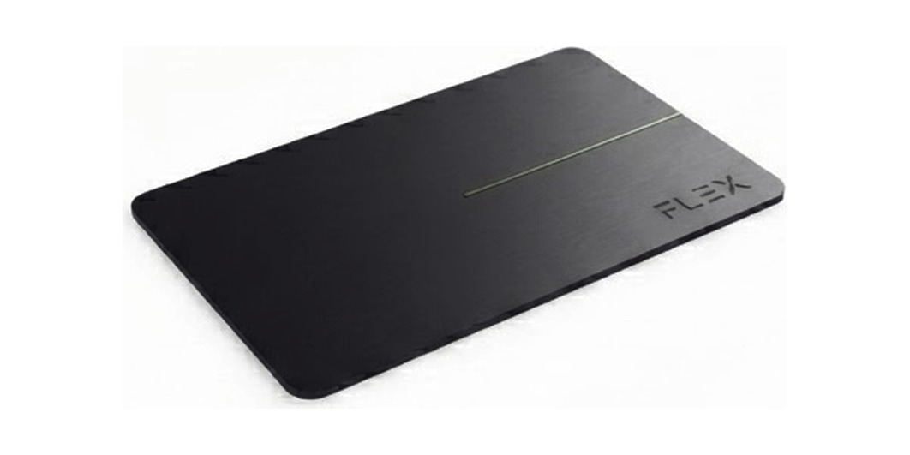
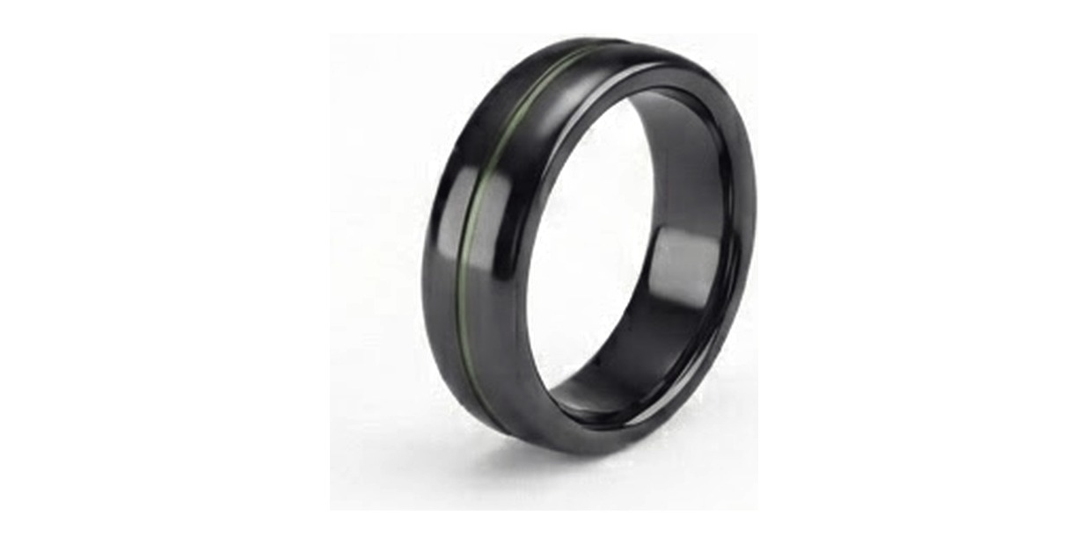
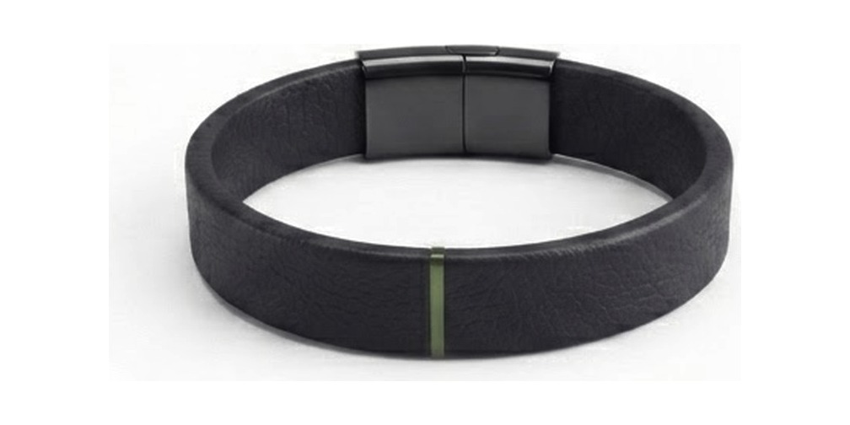
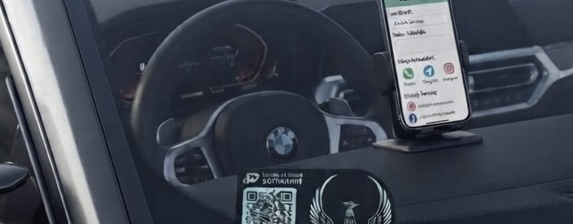
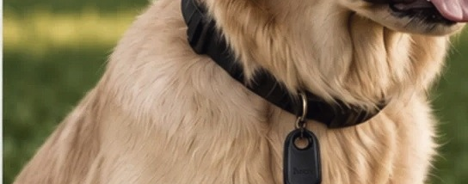
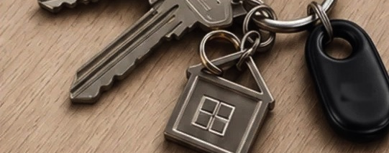
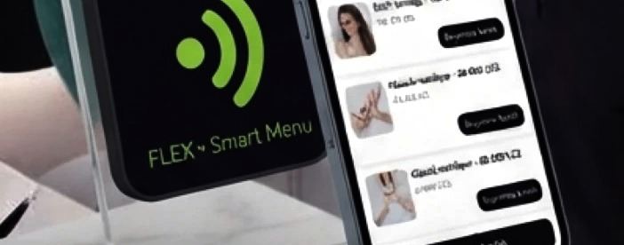
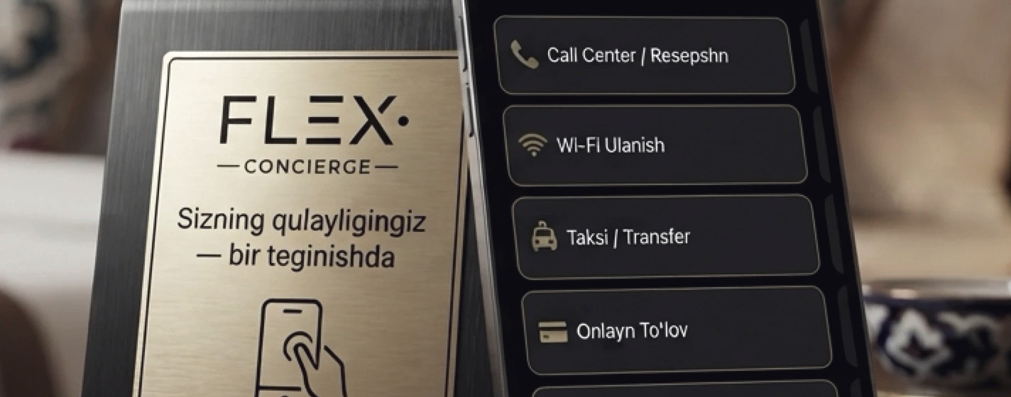
QURILMALARIMIZ
Qo'lga olinadigan mahsulot.
Karta
Uzuk
Braslet
Avtovizitka
Cho'ntakda, hamyonda
Qo'lda, doim o'zingiz bilan
Bilakda, tadbirlar uchun
Mashina old oynasida
200 000 so'm
350 000 so'm
250 000 so'm
Kelishuv bo'yicha
Hayvon tegi
Buyum tegi
Stol qurilmasi
Konsyerj plitasi
Bo'yinbog'da — topilsa bog'lanadi
Kalit, sumka, chamadonda
Kafe, salon, klinika stoliga
Mehmonxona xonasiga
Kelishuv bo'yicha
Kelishuv bo'yicha
Obyekt tarifida
Obyekt tarifida
flex.com.uz
4
Notes:
5/20
Bu qo'lga olinadigan qism. Sakkizta shakl, bitta tizim. Karta, uzuk va braslet — bir martalik savdo. Pastdagi to'rttasi obyektga ketadi va obuna bilan keladi. Narxlar oynada.

Slide 6







FARQIMIZ
Bu oddiy NFC vizitka emas.
Bozorda NFC karta ko'p. Farq kartada emas — kartaning orqasida nima turganida.
Raqam sizniki
Sahifa o'zgaradi, qurilma yo'q
Statistika
Uch til
AAA000 formatidagi noyob raqam. Past raqamli seriya takrorlanmaydi — uni boshqa hech kim bosib chiqara olmaydi.
Ish, raqam, kompaniya o'zgardi — sahifani tahrirlaysiz. Karta o'sha kartaligicha qoladi.
Necha marta ochildi, qaysi havola bosildi, qaysi kundan. Qog'oz vizitka buni hech qachon aytmaydi.
O'zbek, rus, ingliz. Mehmon o'z tilida ko'radi.
NFC va QR birga
Mahalliy to'lov
Obyekt yarmi ham bor
Ma'lumot sizniki
NFC yo'q telefon ham ochadi. Chop etilgan QR bilan ishlaydi.
Payme ulangan: obuna, hisob-faktura, muddat eslatmasi.
Menyu, stol belgilari, ofitsiant chaqiruvi, kassa ekrani — bir tizimda.
Sahifani istalgan vaqtda o'chirasiz yoki boshqa qurilmaga ko'chirasiz.
flex.com.uz
5
Notes:
6/20 · [3 DAQIQA]
Bizga eng ko'p beriladigan savol: NFC karta hammada bor, farqingiz nima. Farq kartada emas. Raqam mijozning o'ziga tegishli, sahifa istalgan payt o'zgaradi, statistika bor, uch til bor, Payme ulangan, va eng muhimi — obyekt qatlami bor. Karta bir bo'lak temir; qolgani platforma.

Slide 7
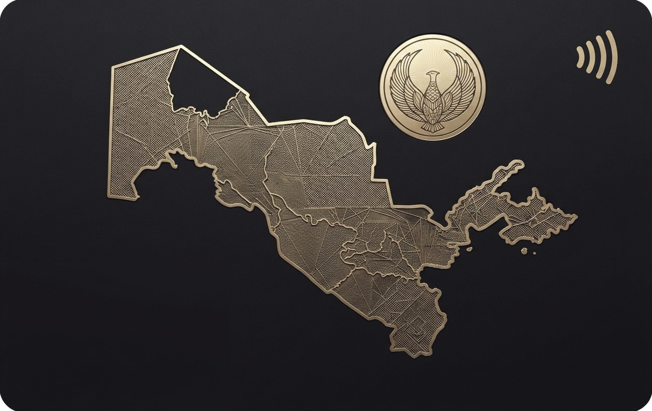



DIZAYN
Bitta raqam, ko'p ko'rinish.
Karta dizaynini egasi tanlaydi — o'zimiz chizganmiz, birovnikidan olinmagan. Past raqamli seriya esa takrorlanmaydi: uni boshqa hech kim bosib chiqara olmaydi.
Xarita
Suzani
Rahbar
DevOps
flex.com.uz
6
Notes:
7/20
Dizaynlarni o'zimiz chizganmiz. Raqobatchi mashina yoki multfilm logotipini bosadi — bu tovar belgisini buzish va uni har kim takrorlashi mumkin. Past raqamli seriyani esa hech kim takrorlay olmaydi. Bundan tashqari xaridor bir gap yozib, dizaynni sun'iy intellektga chizdiradi.

Slide 8
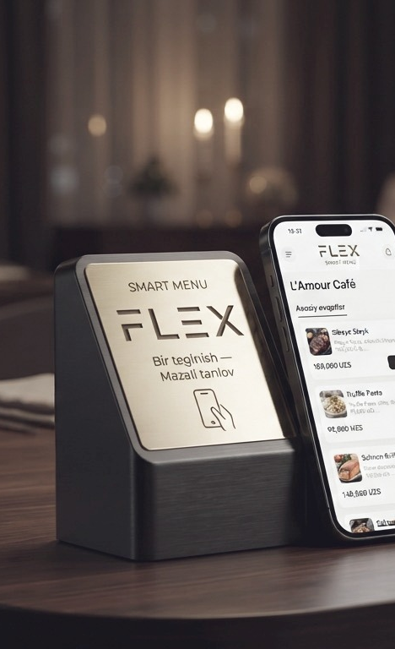
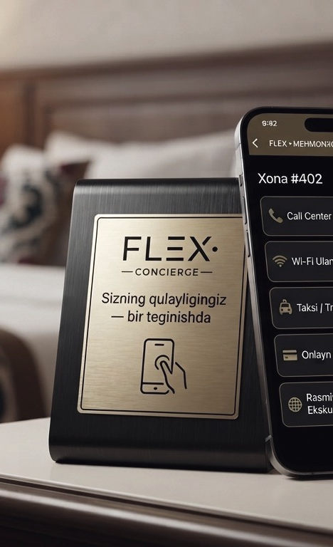
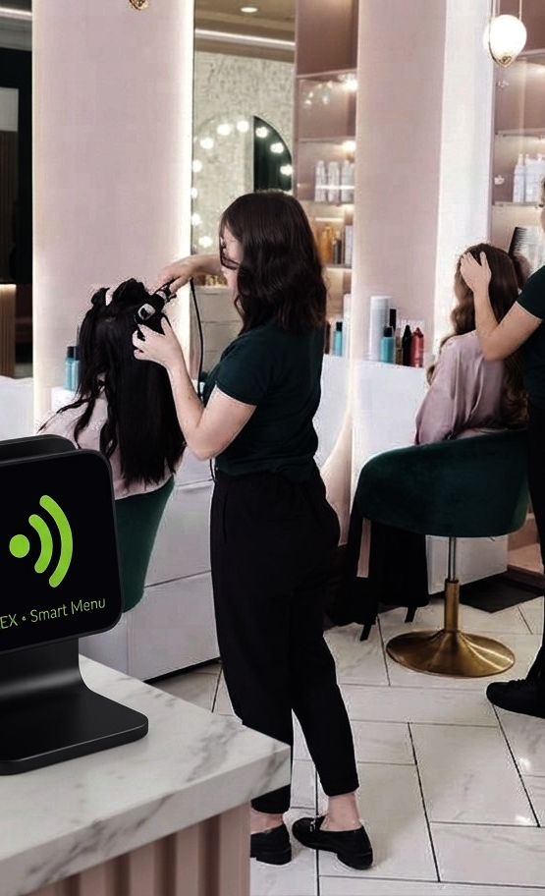
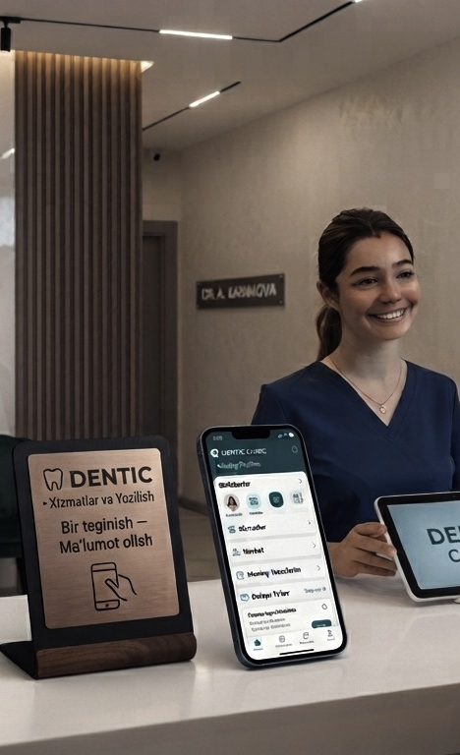



BOZORIMIZ
Xizmat ko'rsatadigan har bir joy.
Kafe va restoran
Mehmonxona
Do'kon va salon
Klinika va xizmat
Menyu, stol belgilari, ofitsiant chaqiruvi, hisob
Xizmatlar ro'yxati, xona belgilari, tozalash so'rovi
Narxlar, rekvizitlar, yordam chaqiruvi
Xizmatlar, narxlar, navbatga yozilish
Notes:
8/20
Biz sotadigan xonalar. Kafe, mehmonxona, do'kon va salon, klinika. Suratlar mokap emas — bularning hammasi o'rnatilgan qurilma.

Slide 9




BOZOR HAJMI
Bozor hajmi — so'mda.
29 582
TAM
116 900 obyekt
umumiy ovqatlanish korxonasi · 01.08.2026
209 mlrd so'm / yil
O'zbekistondagi barcha umumiy ovqatlanish, chakana savdo va joylashtirish obyektlari, eng past tarif bo'yicha
86 180
chakana savdo korxonasi · 01.01.2026
SAM
29 000 obyekt
51,9 mlrd so'm / yil
Toshkent va viloyat markazlari — bugun yetib boradigan qismimiz
1 156
mehmonxona va joylashtirish vositasi · 2021
SOM
1 000 obyekt
4,98 mln
1,79 mlrd so'm / yil
Uch yillik maqsad. Bu jami bozorning 0,9 foizi
jismoniy shaxslarga tegishli avtotransport · 01.07.2026
Manba: O'zbekiston Respublikasi Statistika qo'mitasi (stat.uz). Obuna hisobi eng past tarif — oyiga 149 000 so'm — bo'yicha olingan.
flex.com.uz
8
Notes:
9/20 · [3 DAQIQA]
Raqamlar Statistika qo'mitasidan, sanasi bilan — zaldan tekshirsangiz bo'ladi. Jami 116 900 obyekt. Eng past tarifda yiliga 209 mlrd so'm. Uch yillik maqsadimiz shundan 0,9 foizi. Ya'ni biz bozorni egallash haqida gapirmayapmiz — mingta obyekt haqida gapiryapmiz.

Slide 10
RAQOBAT
Raqobatchilar tahlili.
SHAXSIY RAQAM
OBYEKT YARMI
MAHALLIY TO'LOV
STATISTIKA
UCH TIL
flex
Ha · AAA000
Ha
Ha · Payme
Ha
Ha
UNQX
Ha · uch harf, uch raqam
Yo'q
Ma'lum emas
Ma'lum emas
Ma'lum emas
Popl, V1CE, Linq
Ha · havola
Yo'q
Yo'q
Ha
Qisman
QR-menyu servislari
Yo'q
Faqat menyu
Qisman
Qisman
Ha
Qog'oz vizitka
Yo'q
Yo'q
Yo'q
Yo'q
Yo'q
UNQX — Farg'ona vodiysida, shaxsiy profil bilan. Obyekt yarmini mahalliy hech kim sotmaydi: menyu, stol so'rovlari, kassa ekrani va oylik hisobot bitta tizimda.
flex.com.uz
9
Notes:
10/20
Eng muhim qatorga qarang: obyekt yarmi. UNQX shaxsiy vizitka sotadi va shu bilan tugaydi. Popl va V1CE — xalqaro, lekin o'zbek tili ham, hisob-faktura ham yo'q. Mahalliy hech kim obyekt tomonini sotmaydi. Ular bir marta sotadi, biz har oy to'lov olamiz.

Slide 11

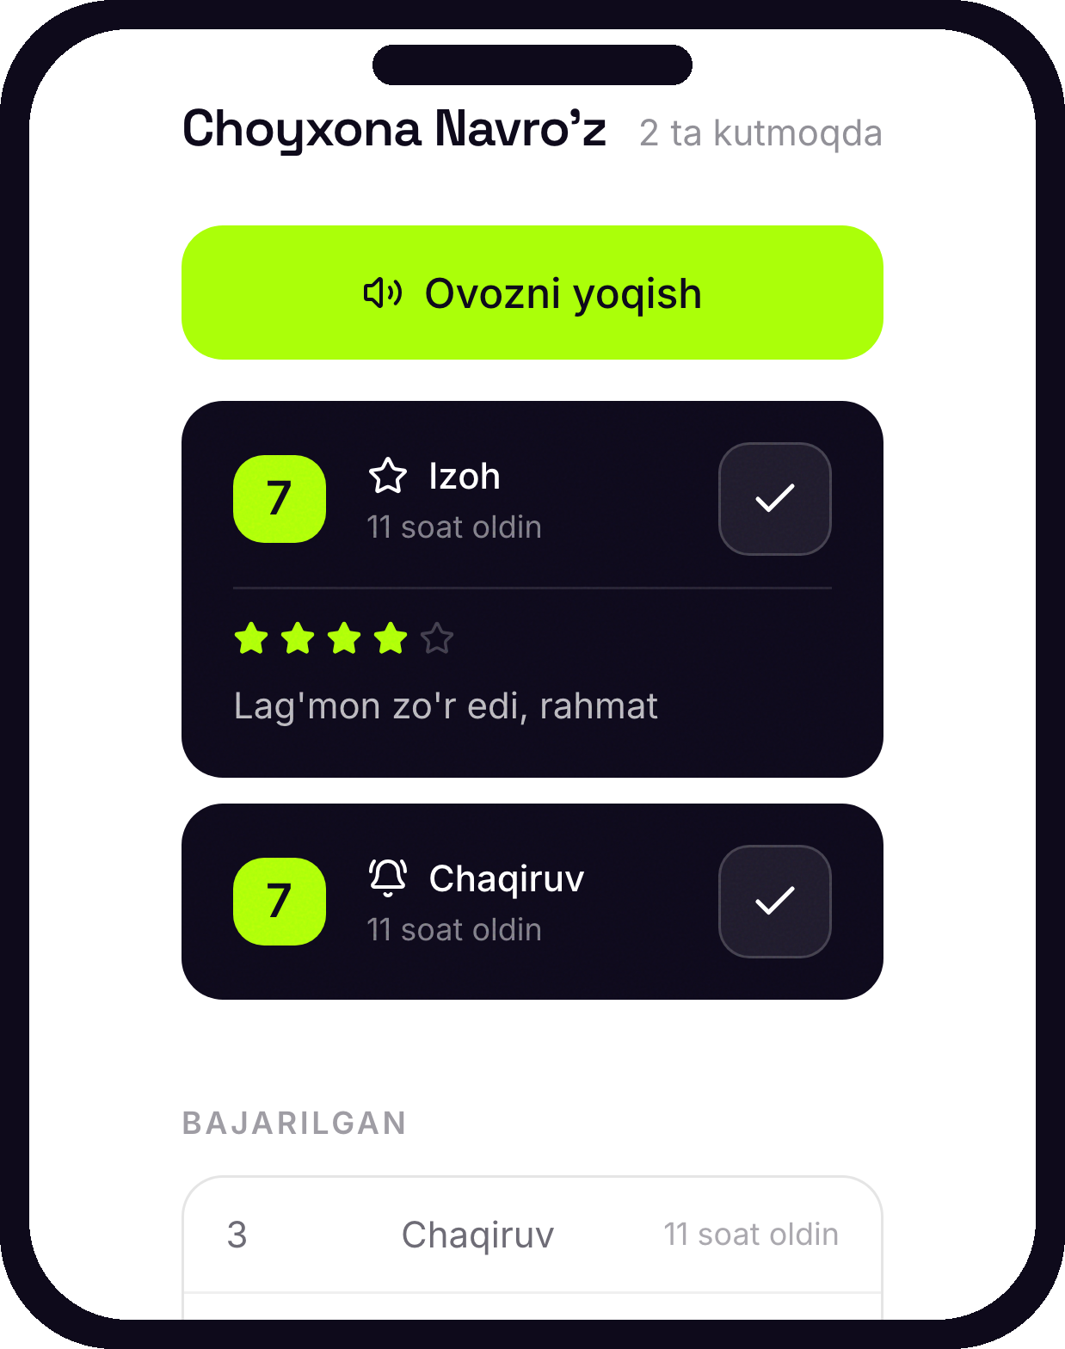
QANDAY ISHLAYDI
Bosilgan menyu qila olmaydigan yarmi.
1
Har stolning o'z QR kodi va o'z NFC belgisi bor
2
Mehmon tegizadi — menyu uning tilida ochiladi
3
Bir tegish: ofitsiant, hisob yoki izoh
4
So'rov kassadagi telefonga stol raqami bilan tushadi va ovoz chiqaradi
5
Hech kim kirmaydi — telefon bitta havolada turaveradi
flex.com.uz
10
Notes:
11/20
Obyekt qanday ishlaydi. Har stolning o'z kodi bor, mehmon tegizadi, so'rov kassaga stol raqami bilan tushadi va ovoz chiqaradi. Ofitsiant qo'l ko'targan stolni izlamaydi — ekran aytadi.

Slide 12
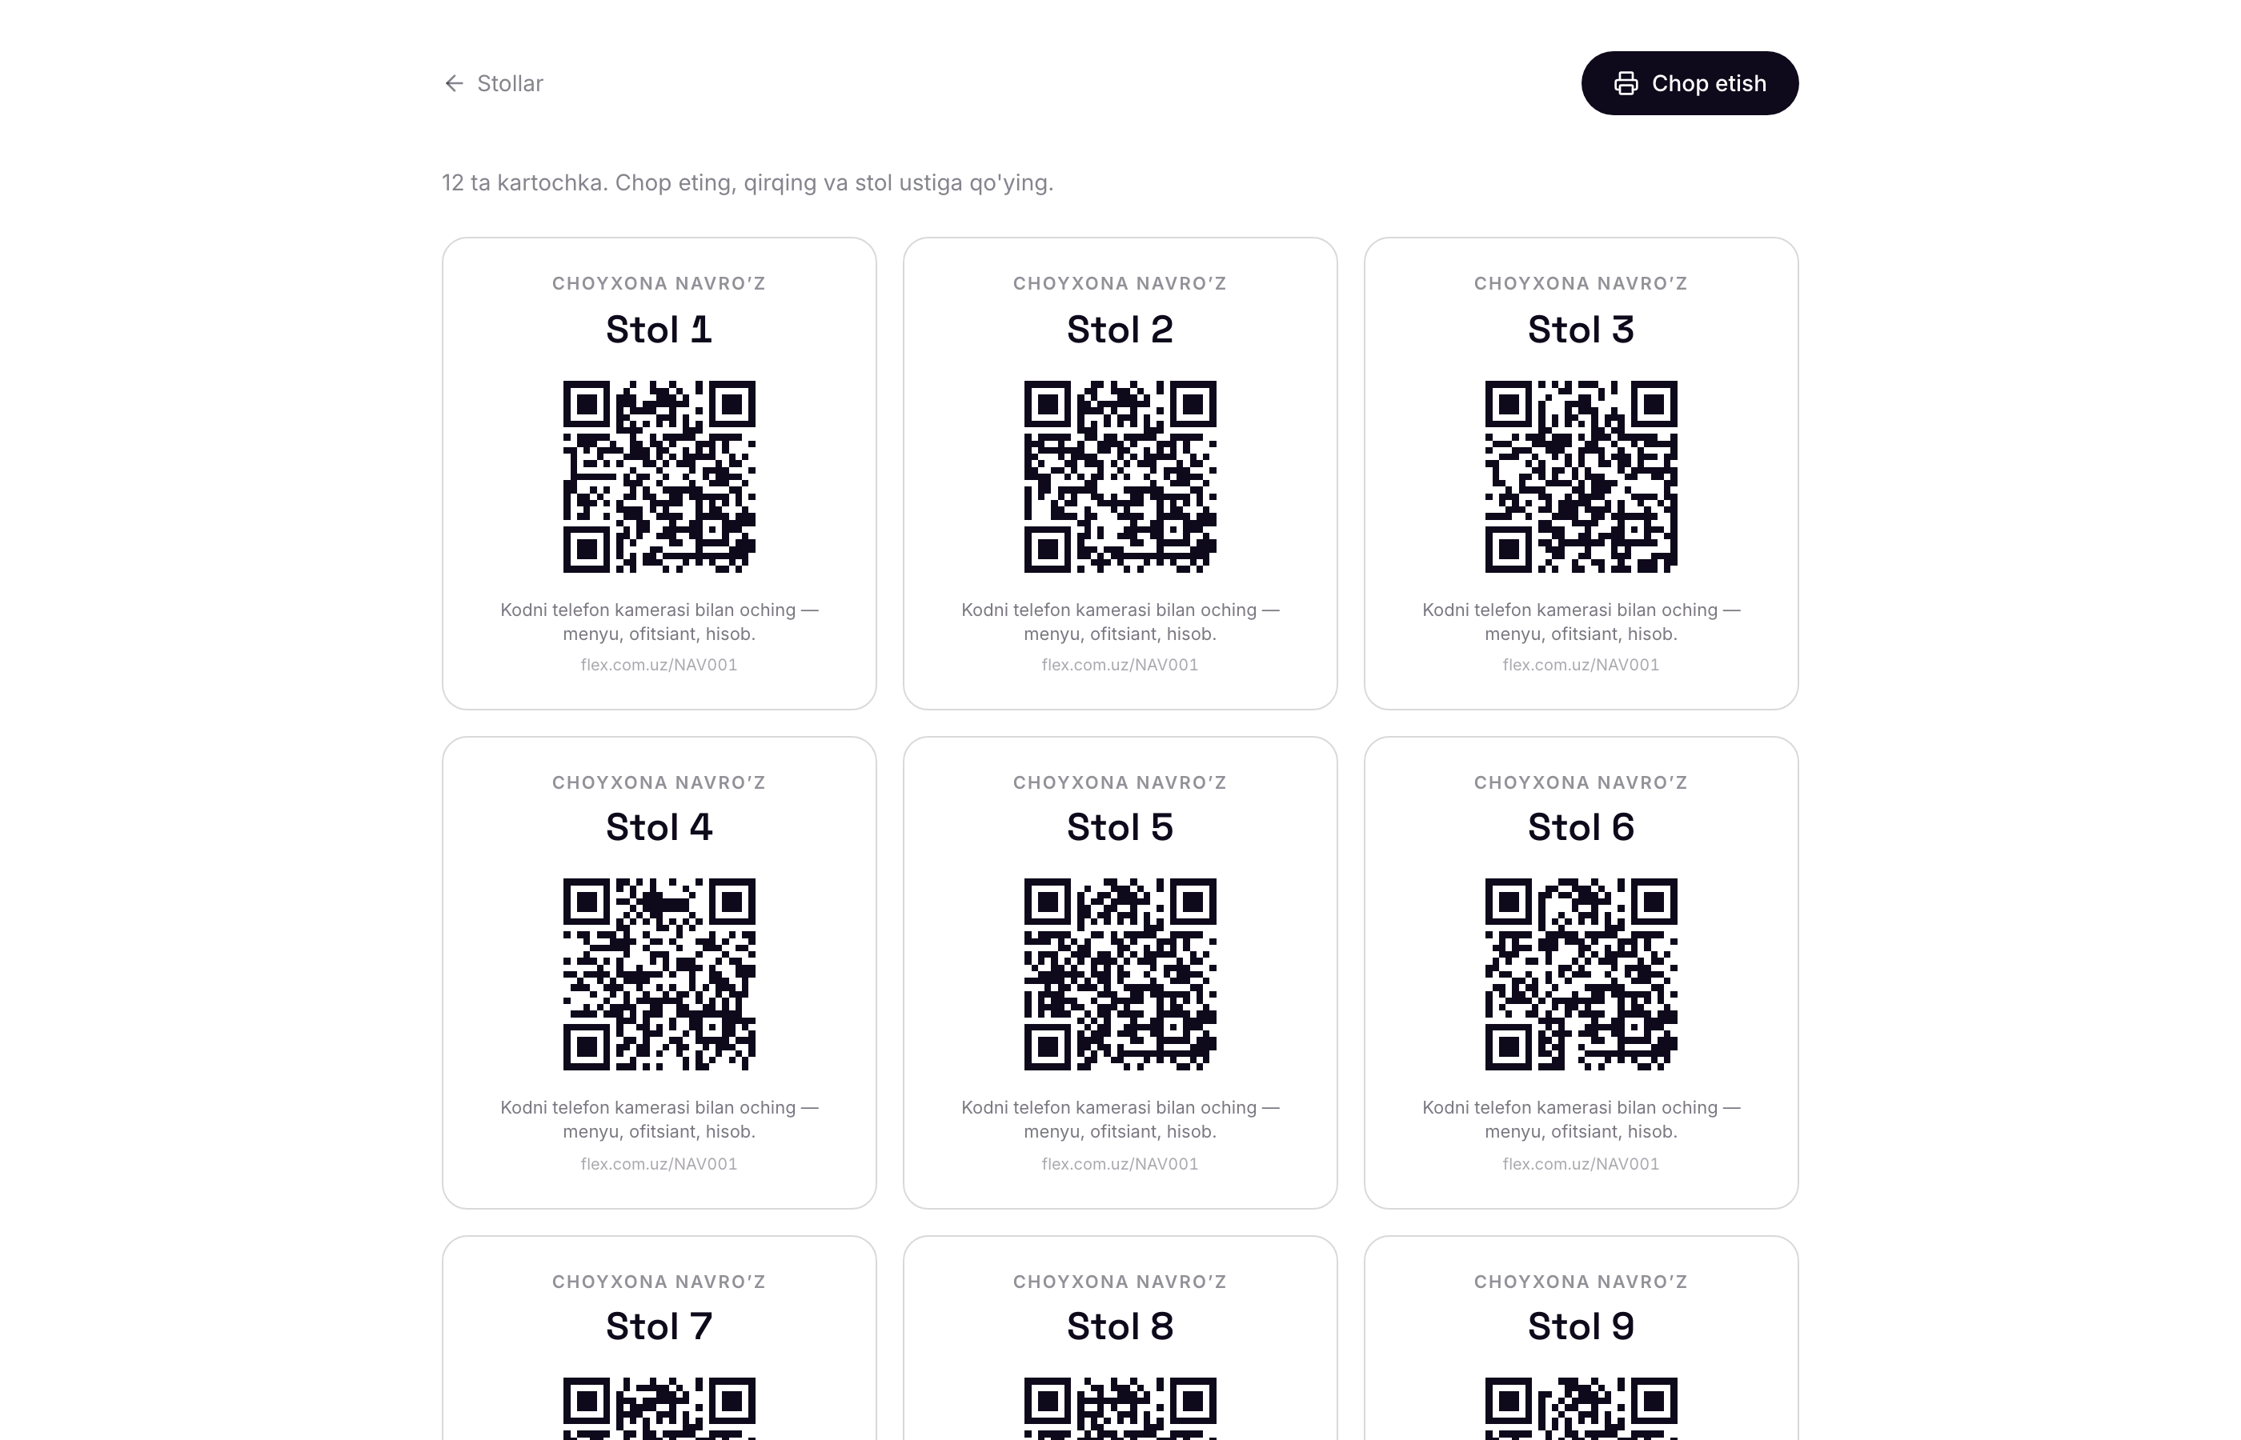





OBYEKT NIMA OLADI
Dushanba bosiladi, seshanba javob beradi.
Har stolga alohida QR va NFC
Chop etiladigan kartochkalar
Ovozli kassa ekrani
Oylik hisobot
O'zbek, rus, ingliz
Egasi stollarni yozadi, varaqni chop etadi va har stolga bittadan qo'yadi. Har bir kod o'z stol raqamini olib yuradi.
flex.com.uz
11
Notes:
12/20
Bu o'rnatishning hammasi. Egasi stollarni yozadi, varaqni chop etadi va har stolga bittadan qo'yadi. Bizdan usta kelishi shart emas. Dushanba bosiladi, seshanba javob beradi.

Slide 13

BIZNES MODELI
Raqam bir marta.
Obyekt har oy.
Shaxsiy raqam
100 000 so'mdan
Kamyoblikka qarab · bir marta
Qanday to'laydi
Qurilma
200 000 – 350 000
Karta, uzuk yoki braslet · bir marta
Jismoniy shaxs — Payme orqali. Obyekt va firma — hisob-faktura va bank o'tkazmasi bilan, bizda biznes aynan shunday to'laydi.
Obyekt, 15 nuqtagacha
oyiga 149 000
O'n ikki stolli kafe
Obyekt, 40 nuqtagacha
oyiga 299 000
O'ttiz xonali mehmonxona
flex.com.uz
12
Notes:
13/20
Ikki xil pul. Raqam va qurilma — bir marta. Obyekt — har oy. Firma hisob-faktura bilan to'laydi, chunki O'zbekistonda biznes aynan shunday to'laydi; kartadan to'lash taklif qilsangiz buxgalter rad qiladi.

Slide 14
HISOB-KITOB
Eng past tarifda takrorlanuvchi daromad.
100 OBYEKT
500 OBYEKT
1 000 OBYEKT
14,9 mln
74,5 mln
149 mln
oyiga · yiliga ≈ 179 mln so'm
oyiga · yiliga ≈ 894 mln so'm
oyiga · yiliga ≈ 1,79 mlrd so'm
Eng past 149 000 so'mlik tarif bo'yicha, undan yuqorisi hisobga olinmagan — mehmonxona yoki kattaroq restoran ikki barobar to'laydi. Qurilmalar va shaxsiy raqamlar bu yerda umuman sanalmagan. Bu bozor hajmi emas, obyektlar soni bo'yicha hisob.
flex.com.uz
13
Notes:
14/20 · [3 DAQIQA]
Oddiy hisob. Mingta obyekt eng past tarifda — oyiga 149 million so'm. Bu eng past tarif; mehmonxona yoki kattaroq restoran ikki barobar to'laydi. Qurilmalar va shaxsiy raqamlar bu yerda hisobga olinmagan.

Slide 15




BIZ KIMMIZ
Bu birinchi urinish emas.
IT Park rezidenti
Akseleratsiyalar
Mashhur shaxslar
Rasmiy status, soliq va eksport rejimi bilan.
Bir necha akseleratsiya dasturidan o'tganmiz.
NFC rekvizitlarimiz taniqli shaxslarda ishlatilgan.
Avtomobillarga
B2B sotuvlar
Yetkazib beruvchilar
Avtovizitka seriyasi ishlab chiqarilgan va sotilgan.
Kafe, do'kon, kiyim do'koni va shifoxonalarga NFC qurilma, sayt va ilova sotganmiz.
Qurilma ishlab chiqaruvchi firmalar bilan to'g'ridan-to'g'ri ishlaymiz.
flex.com.uz
14
Notes:
15/20
Bu birinchi urinish emas. IT Park rezidentimiz, akseleratsiyalardan o'tganmiz, qurilma sotganmiz — kafe, do'kon, kiyim do'koni, shifoxona. Ishlab chiqaruvchi bilan bevosita ishlaymiz, ya'ni qurilma narxini o'zimiz boshqaramiz.

Slide 16
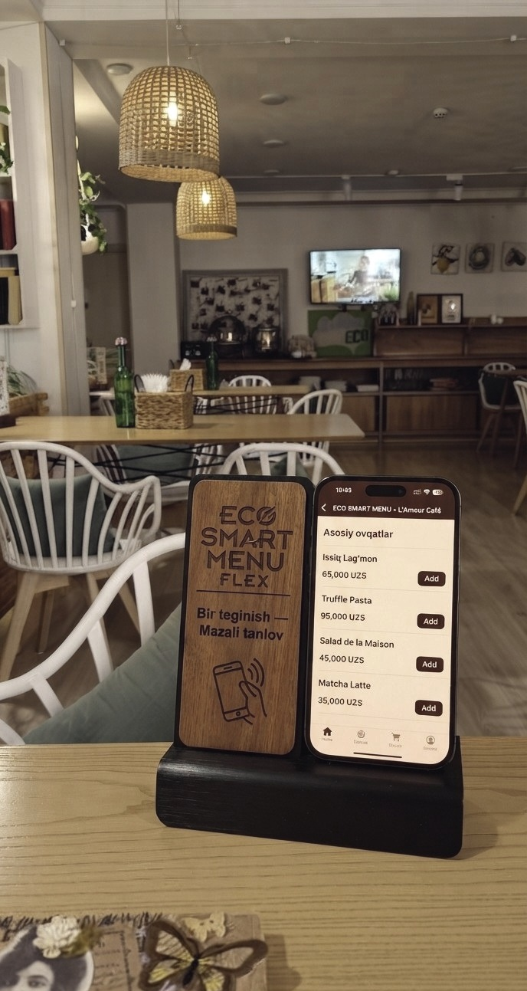

HOZIRGI HOLAT
Qurilgan, joylashtirilgan, ishlayapti.
·
Shaxsiy profil, qurilmalar, QR va statistika
·
Obyekt menyusi va xizmatlar ro'yxati — uch tilda
·
Har stolga alohida QR va NFC, chop etiladigan varaq bilan
Bugun har kim ochishi mumkin
·
Mehmon so'rovlari: ofitsiant, hisob, tozalash, izoh
flex.com.uz/NAV001 — haqiqiy obyekt. Telefoningizda oching, menyuni ko'ring, ofitsiant chaqiring va kassaga tushishini kuzating.
·
Ovozli kassa ekrani va o'chmaydigan displey
·
Oylik hisobot: javob vaqti, gavjum stollar va soatlar
·
Obuna, hisob-faktura va muddat eslatmalari
·
Telegram orqali kirish · Payme ulangan
HAQIQIY OBYEKTDA, BUGUN
flex.com.uz
15
Notes:
16/20 · [3 DAQIQA]
Bu deckdagi yagona haqiqiy surat — qolgani render. Haqiqiy kafe, haqiqiy stol, ishlab turgan qurilma. Chapdagi ro'yxat — bugun ishlayotgan narsalar, kelajak rejasi emas.

Slide 17
REJA
Keyingi o'n sakkiz oy.
2026 · IV CHORAK
2027 · I CHORAK
2027 · II CHORAK
2027 · III–IV CHORAK
Ishga tushirish
Mahsulotni kengaytirish
Sotuvni ko'paytirish
Chegaradan tashqari
·
flex.com.uz domeni va Payme sertifikatsiyasi
·
Mobil ilova — sherik jamoa bilan
·
500 obyekt
·
1 000 obyekt — SOM maqsadi
·
Birinchi 100 obyekt: kafe, salon, klinika
·
Hayvon tegi va rezyume sahifasi
·
Viloyat markazlarida diler tarmog'i
·
Qozog'iston va Qirg'iziston bo'yicha sinov
·
Avtovizitka va buyum tegi seriyasi savdoda
·
Hisob-faktura va oylik hisobot avtomatik
·
Yetkazib beruvchilar bilan hajmli shartnoma
·
Seed bosqichiga chiqish
Sanalar investitsiya olingandan keyingi jadval bo'yicha.
flex.com.uz
16
Notes:
17/20
O'n sakkiz oy. Birinchi chorak — Payme sertifikatsiyasi va yuzta obyekt. Keyin mahsulotni kengaytirish, keyin diler tarmog'i, keyin qo'shni bozorlar. Sanalar raund yopilgandan hisoblanadi.

Slide 18


NEGA HOZIR
Uchta narsa bir vaqtda ro'y berdi.
Telefonlar tayyor
Raqobat — xizmatda
To'lov yo'llari bor
So'nggi yillarda sotilgan har bir telefon NFC o'qiydi, QR kodni esa 2020 dan keyin hech kimga tushuntirish kerak emas.
Kafe va mehmonxonalar endi faqat narxda raqobatlashmaydi. Stolga qancha tez javob berilishi — mehmon sezadigan narsa.
Payme va bank o'tkazmasi oylik obunani bizneslardan yig'ish imkonini beradi — buyumni daromadga aylantiradigan narsa.
flex.com.uz
17
Notes:
18/20
Nega aynan hozir. Telefonlar tayyor — NFC hammasida bor, QR'ni hech kimga tushuntirish kerak emas. Kafelar narxda emas, xizmatda raqobatlashyapti. Va to'lov yo'llari paydo bo'ldi: oylik obunani bizneslardan yig'ish endi mumkin.

Slide 19
JAMOA
JA
Javohir Abrorov
MC LEGAL
Kim qurayapti.
Asoschi · AI muhandis
Uch kishi. Mahsulot, veb va sotuv — hammasi ichkarida. Birinchi versiya tashqi jamoasiz qurildi va bugun ishlab turibdi.
ZA
Zoirjon Abduvohidov
Tompson School
Veb dasturchi
AA
Abdujabbor Ahmadjonov
Kanada
Mahsulot menejeri
flex.com.uz
18
Notes:
19/20
Uch kishi. Mahsulot, veb va sotuv — hammasi ichkarida. Birinchi versiya tashqi jamoasiz qurildi va bugun ishlab turibdi.

Slide 20
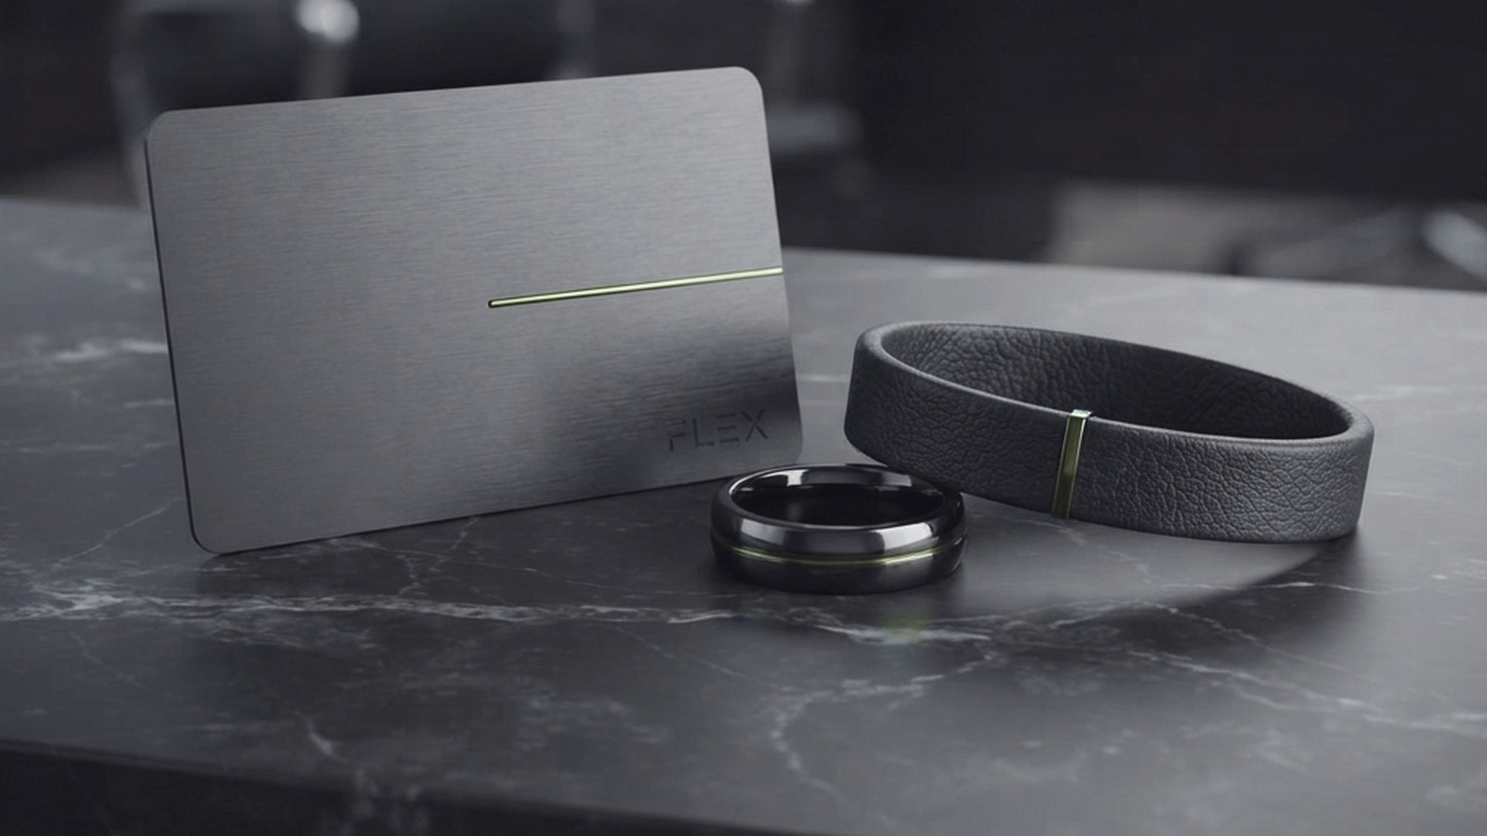
SO'ROV
$50 000 – $100 000
Pre-seed · mahsulot qurilgan va ishlayapti
40%
Qurilmalar zaxirasi: karta, uzuk, braslet, stol belgilari
Aloqa
35%
Birinchi 100 obyekt: savdo va o'rnatish
Javohir Abrorov
sheyx2772@gmail.com
+998 97 724 79 99
flex.com.uz
15%
Jamoa
10%
Marketing va tadbirlar
Notes:
20/20 · [3 DAQIQA]
Pre-seed bosqichida 50 dan 100 minggacha dollar. Yarmidan ko'pi qurilmalar zaxirasi va birinchi yuzta obyektni o'rnatishga ketadi — ya'ni mahsulotga emas, sotuvga. Mahsulot allaqachon qurilgan. Rahmat.

